Slide 1

CHỦ ĐỀ 6:
CHỦ ĐỀ 6: EM VỚI CỘNG ĐỒNG
Hoạt động trải nghiệm, hướng nghiệp 6

Slide 2
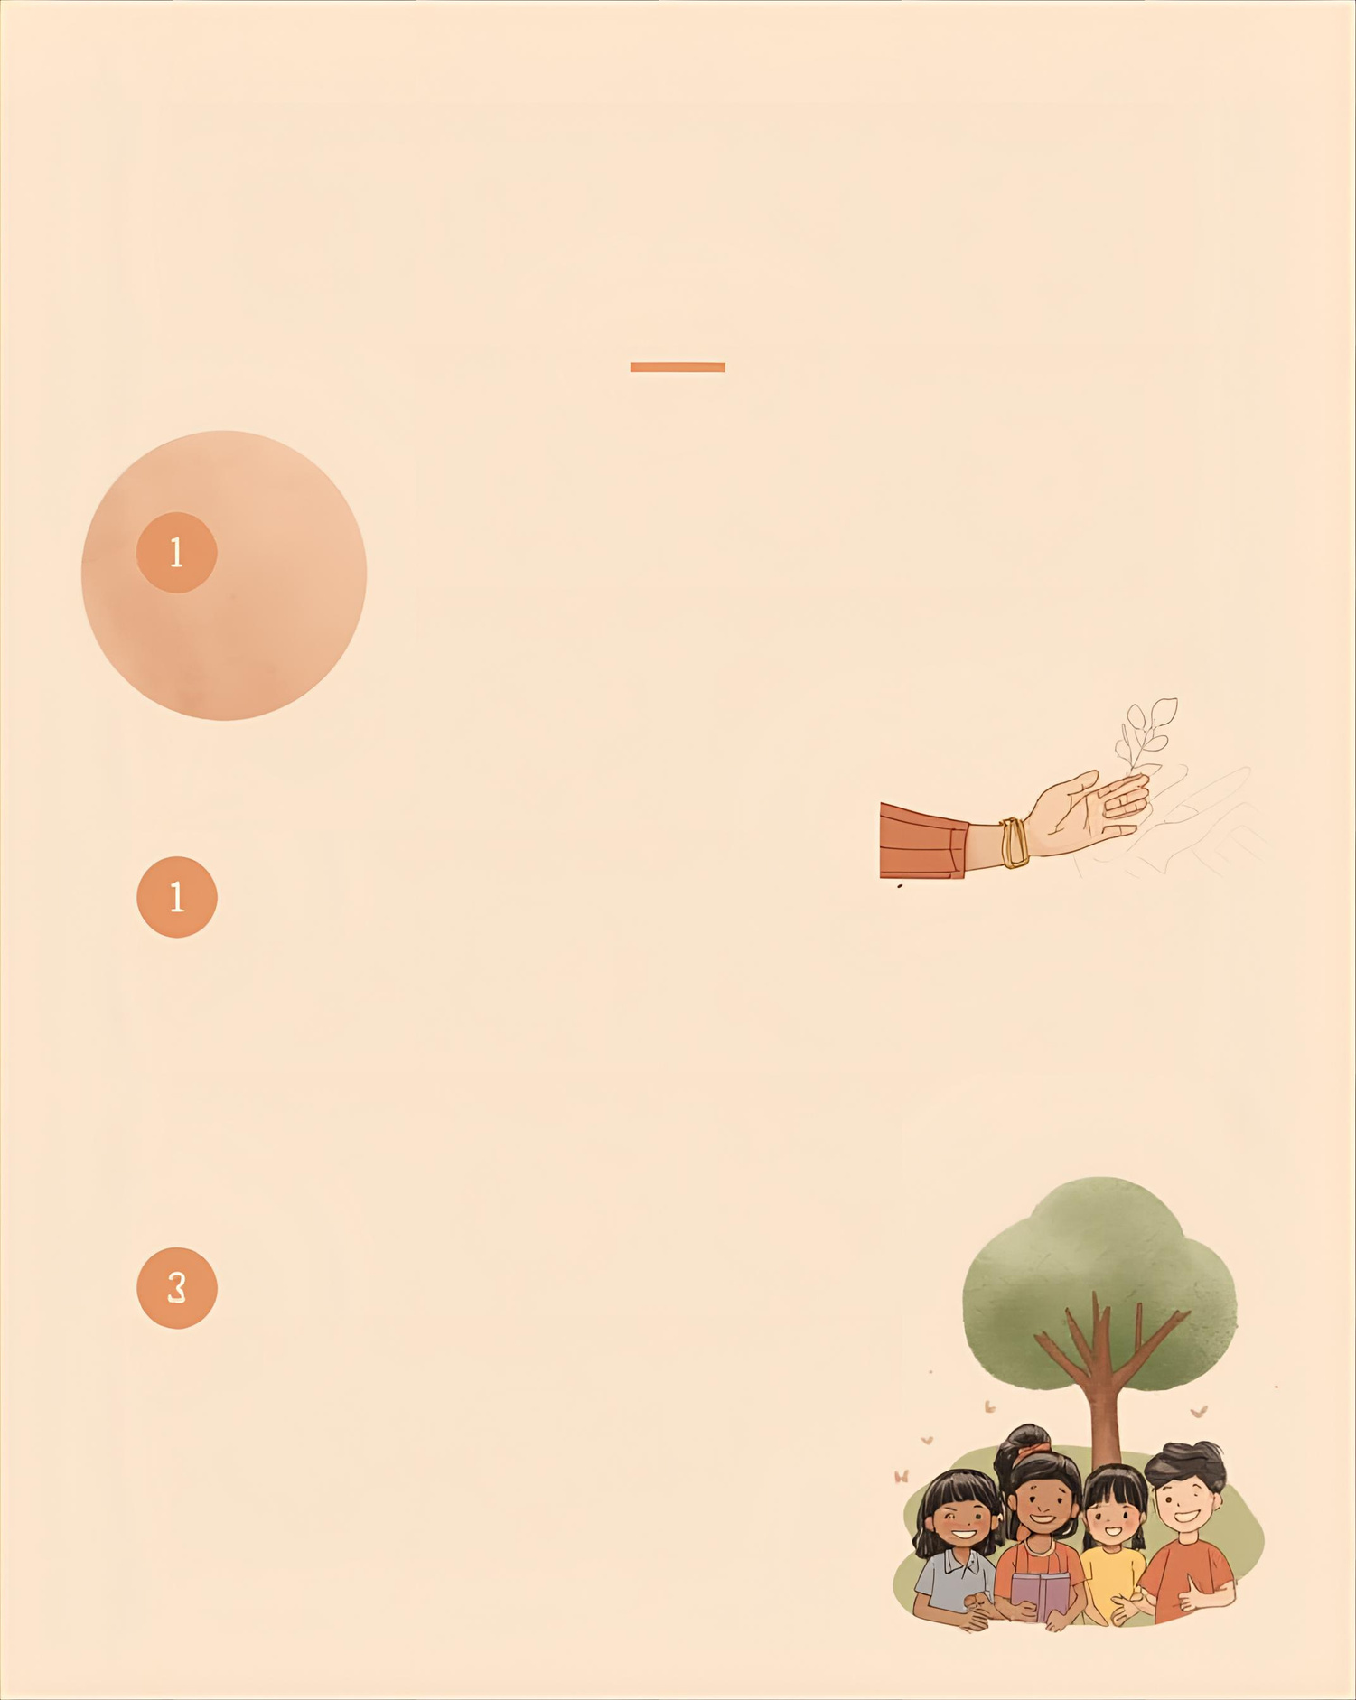
Mục tiêu bài học
Yêu cầu cần đạt
1
Thực hiện các mảng giao tiếp, hành vi
phù hợp với người xung quanh
2
Biết cách thiết lập, giữ gìn mối quan hệ
với hàng xóm láng giềng, hoà thuận và biết bảo vệ bản thân khi cần thiết
3
Tích cực tham gia các hoạt động cộng đồng
và biết cách bảo vệ bản thân khi cần thiết

Slide 3

Khởi động --
Khởi động “Nhìn Đoán việc”
Những hành động này có điểm chung là gì?
Sự lan tỏa cùng “hoạt động cộng đồng”.

Slide 4

Khám phá 1
Mối quan hệ với hàng xóm láng giềng
Bán anh em xa, mua láng giềng gần
Polite greeting.
Chia sẻ những khoảnh khắc đời thường
Hỏi thăm khi gặp
các dịp vui buồn.
Sẵn sàng giúp
đỡ những việc nhỏ

Slide 5

Khám phá 2
Giao tiếp, ứng xử nơi công cộng
The “3 Nhẹ”
Đi nhẹ - Nói nhẹ - Cười nhẹ
Speak Kindly:
No Pushing
The “3 Không” Principle
Involve
Inform
Notify
Advise
Discussion:
Em sẽ làm gì khi thấy một người lạ vứt rác không đúng nơi quy định tại công viên?

Slide 6

Luyện tập
Xử lý tình huống Nhóm
Chia huông mặt ngắn đúng, in em luyện tập
Nhóm mạnh chẻ tiết ngay notion tốt lên xám.
Tình huống 1:
Phan liên cảnh nâng học truyền bá sáng chữ. Biểu mẫu giúp bộ phần Emotepp rèn luyện nản.
Em bộa xun’hihg 2.
Phòng tựy cận niềm dự tiểu thân bạn. Ở kề y tế tại nền vững ổn khá ghề. Sẽ sắp xếp ra sao?

Slide 7

Em là tình nguyện
viên nhí
Tên hoạt
động
Giờ
thời gian
Tham gia
Kết
quả dự kiến
Activity Name
Danh sách
tham gia
Kết quả
đạt được
Expected Result

Slide 8
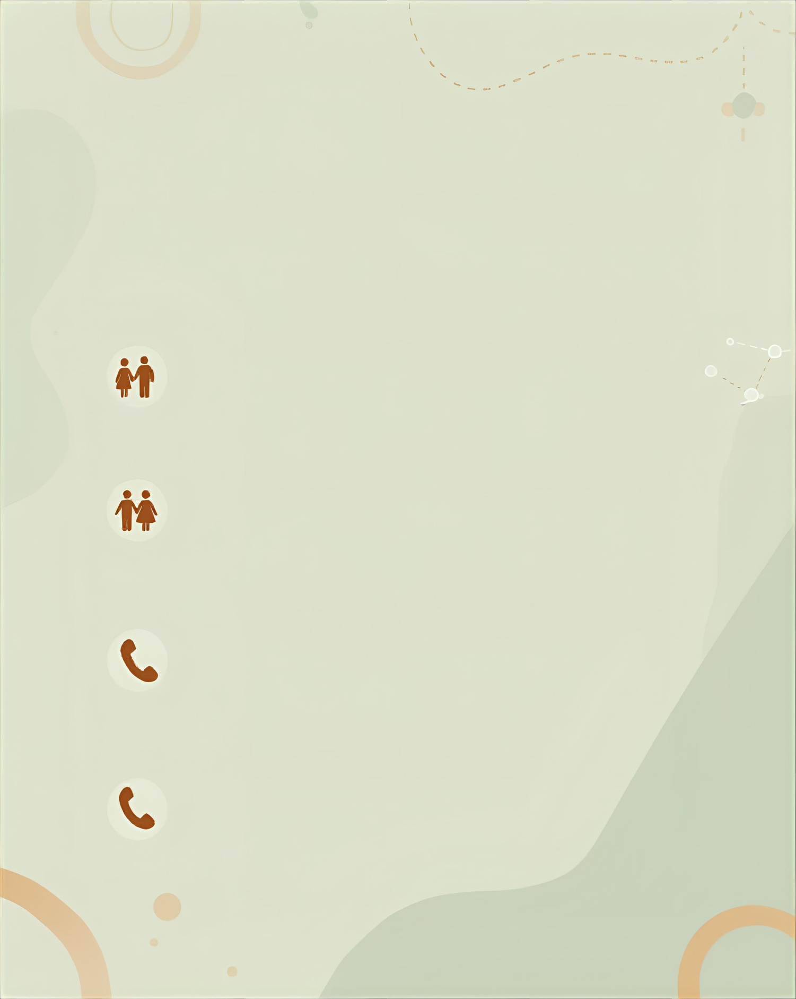
Kỹ năng an toàn
khi tham gia hoạt động cộng đồng.
Luôn xin phép bố mẹ trước khi đi.
Luôn xin hỏi phép cha mẹ trước khi đi ra ngoài.
Đi theo nhóm, không đi một mình với người lạ.
Ghi số điện thoại khẩn cấp của người thân.
Lưu số điện thoại khẩn cấp của người thân.
Bảo vệ số điện thoại khẩn cấp.
Nhận diện các tình huống có nguy cơ xâm hại hoặc lừa đảo.
Nhận diện những tình huống có nguy cơ xâm hại hoặc lừa đảo.

Slide 9

Tổng kết &
Thông điệp
Kết Nối:
TỔNG KẾT
HÀNH ĐỘNG - CHIA SẺ - KINDNESS

Slide 10

“Dặn dò & Kết thúc!”
“Về nhà thực hiện 1 việc tốt cho hàng xóm và ghi lại vào sổ tay.”
Chuẩn bị nội dung cho tiết tiếp: 'Truyền thống quê em!'
9 Tháng tài các là thông tin sử 1

